Slide 1
Иван Сергеевич Лукин
Проект «Герои Отечества»

Slide 2
Человек и огонь
Тысячи раз в годы войны произносил старшина –артиллерист Иван Сергеевич Лукин команду: «Огонь!», пока на стене поверженного рейхстага куском угля не поставил свою подпись.
Огонь… У человека с ним не всегда одинаковые отношения. Огонь – друг, огонь – злейший враг. Третьего не дано. У Ивана Сергеевич огонь в друзьях никогда не ходил. За 40 лет службы в пожарной охране ему все время приходилось вести с огнем непримиримую борьбу.

Slide 3
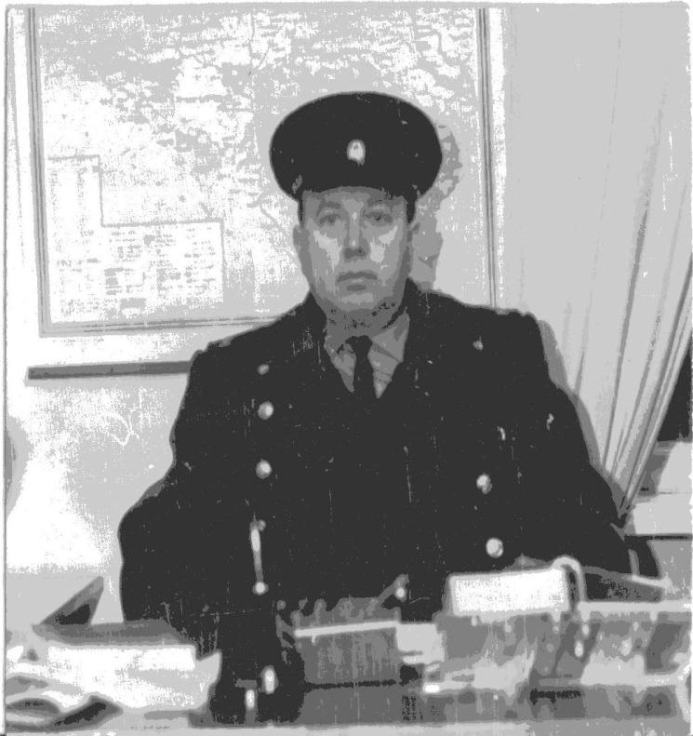
Лукин Иван Сергеевич
родился 7 мая 1914 года в деревне Рысино Локнянского района Великолукской области. С 1935 года находился на службе в органах МВД. Без отрыва от службы проходил обучение и окончил Ленинградский пожарный техникум (1938год). В декабре 1940 года был призван на срочную службу в Крвснодар.

Slide 4
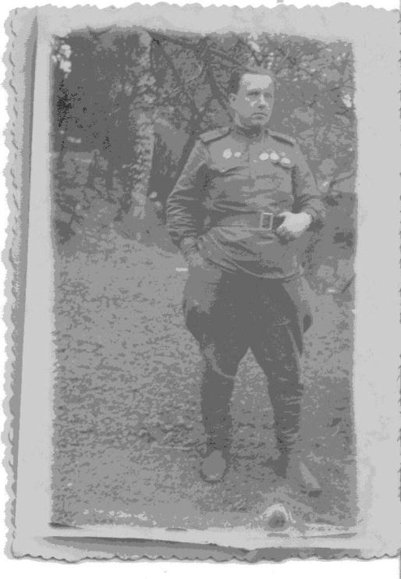
Человек и огонь
Войну встретил в ГВК 291 отдельного Зенитного артиллеристского дивизиона в районе города Бреста.Потом защищал Москву. Его орудийный расчет поддерживал огнем бойцов дивизии генерала Панфилова.

Slide 5
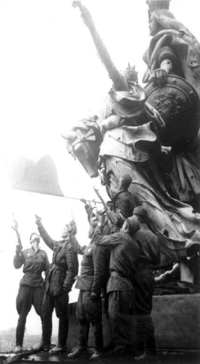
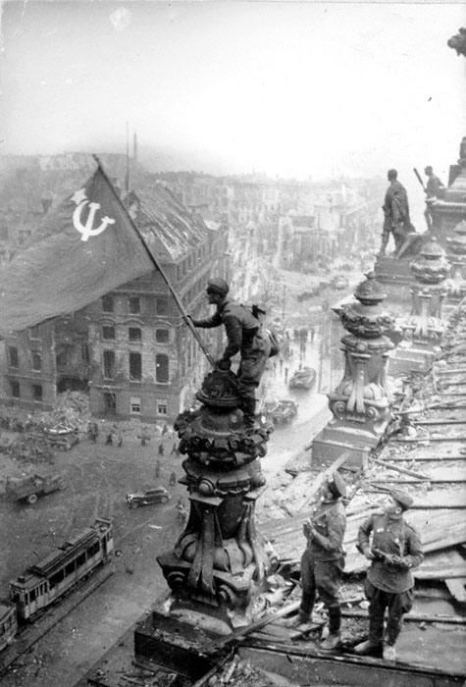
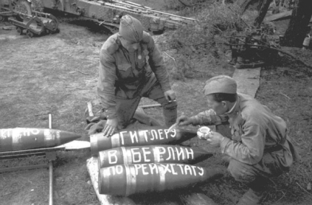
Человек и огонь
А дальше были Курская дуга, Варшава, Берлин, где и закончил войну старшиной.

Slide 6
Лукин Иван Сергеевич
Награжден: орденом Отечественной войны II степени
Награжден: орденом Отечественной войны II степени
Награжден: двумя орденами Красной звезды

Slide 7
Лукин Иван Сергеевич
Награжден:медалью
«За отвагу»
Награжден:медалью
«За оборону Москвы»

Slide 8
Лукин Иван Сергеевич
Награжден: тремя медалями
«За боевые заслуги»
Награжден: медалью
«За победу над Германией»

Slide 9
Лукин Иван Сергеевич
С1945 по 1975 оды служил в органах МВД на должностях среднего и старшего начального состава в г. Перми, Краснодаре, в Армении в городе Сочи.

Slide 10
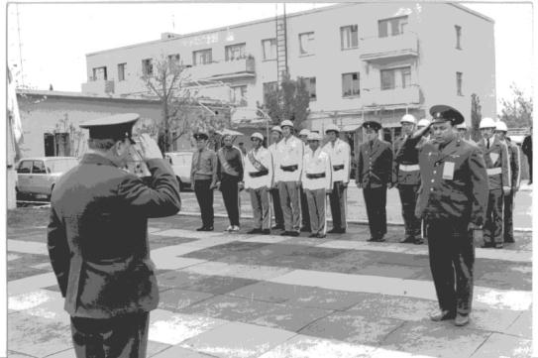
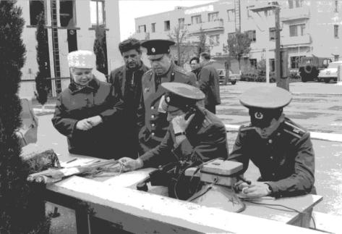
Человек и огонь
C 1958 по 1975годы возглавлял отряд военизированной пожарной охраны города Сочи. Год от ода росло техническое оснащение вверенной ему части, появлялись новейшие средства пожаротушения, сложная автоматика, строились новые пожарные депо. Отряд, которым руководил полковник Лукин был лучшим в Краснодарском Крае.

Slide 11
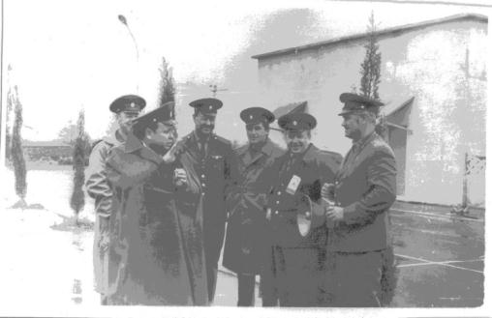
Человек и огонь
В 1966 голу Иван Сергеевич Лукин был удостоен одной из самых почетных наград – медалью
«За отвагу на пожаре»

Slide 12
Человек и огонь
Это произошло 24 декабря 1965 года. Проезжая по улице Советской, начальник сочинского отряда военизированной пожарной охраны города Сочи И.С. Лукин заметил,что мансарда одного из домов объята пламенем. Невзирая на разбушевавшийся огонь, он бросился на второй этаж. Сквозь дым он заметил на кровати человека и на себе вынес прикованного к постели больного человека во двор. Затем успокоил людей и организовал борьбу с огнем. Прибывшая тут же пожарная команда быстро потушила пожар.

Slide 13
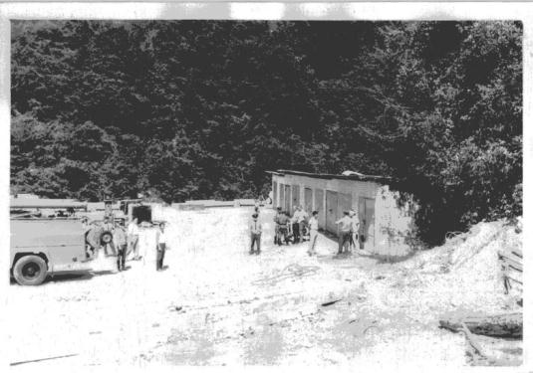
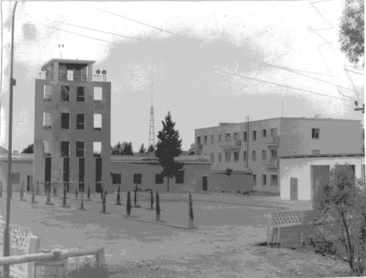
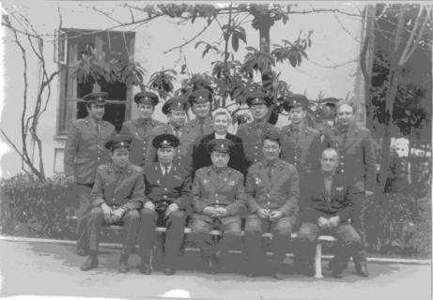
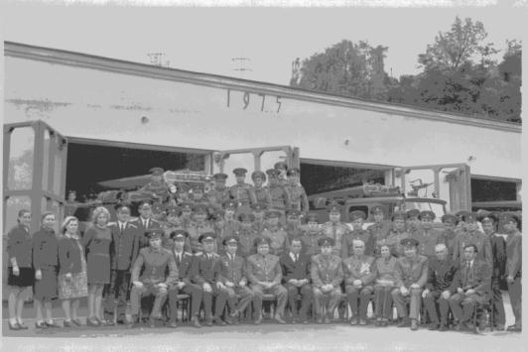
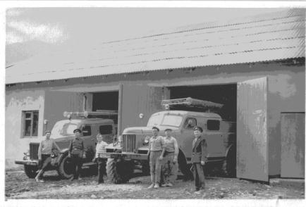
Человек и огонь

Slide 14
Человек и огонь
С 1975 по 2001 годы Иван Сергеевич Лукин работал в институте «Южгипрокоммунстрой» на должности инженера.
Сейчас Ивана Сергеевича уже нет в живых, но память о нем навсегда останется в сердцах людей ради которых он жил и «горел». Именно такие люди как он и есть – «Герои Отечества»!

